Slide 1

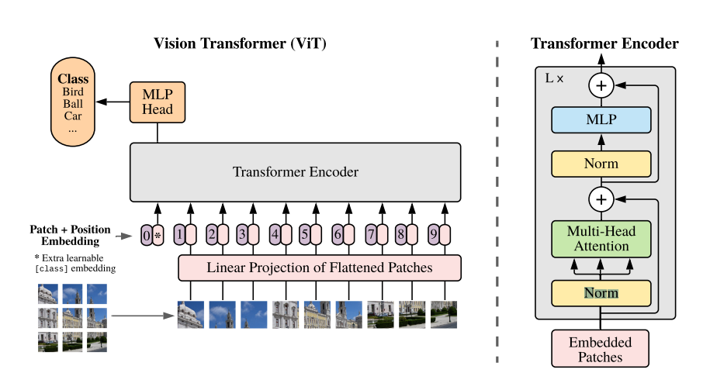
Mô hình đề xuất
Spatial vectors: N*D
.
Preprocessing
Spatial
vectors
Face Image
CNN Feature Extractor
Flatten to feature vectors
………………….….
Face Detection
Feature maps (C*H*W)
Cross Attention
Frequency vectors: N*D
Attention
weight
Frequency Analysis (FFT)
IFFT
.
Input image
CNN Feature Extractor
………………….….
Feature maps (C*H*W)
Feature maps
*

Slide 2
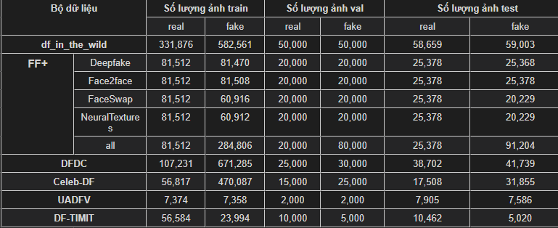
Dataset
Lọc nhiễu và chia lại tập train/validation/test trên các bộ dataset.

Slide 3
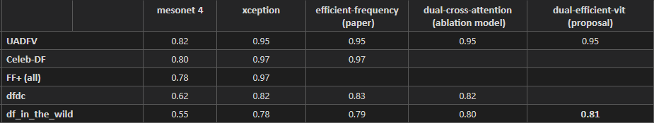
Kết quả thực nghiệm
Accuracy on benchmark datasets

Slide 4
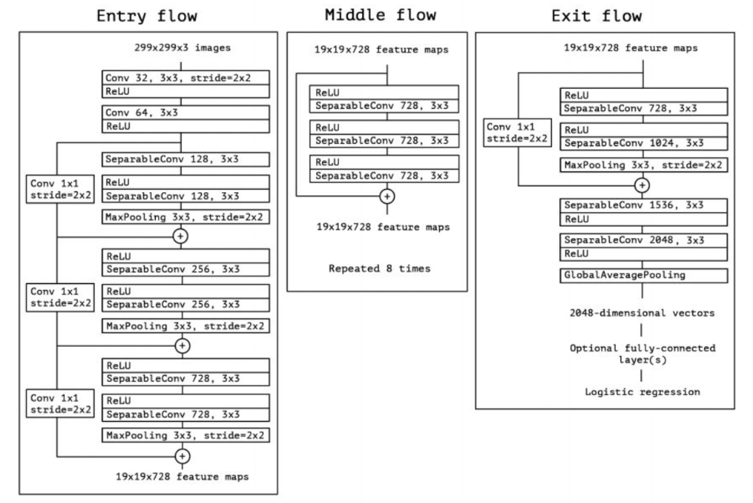
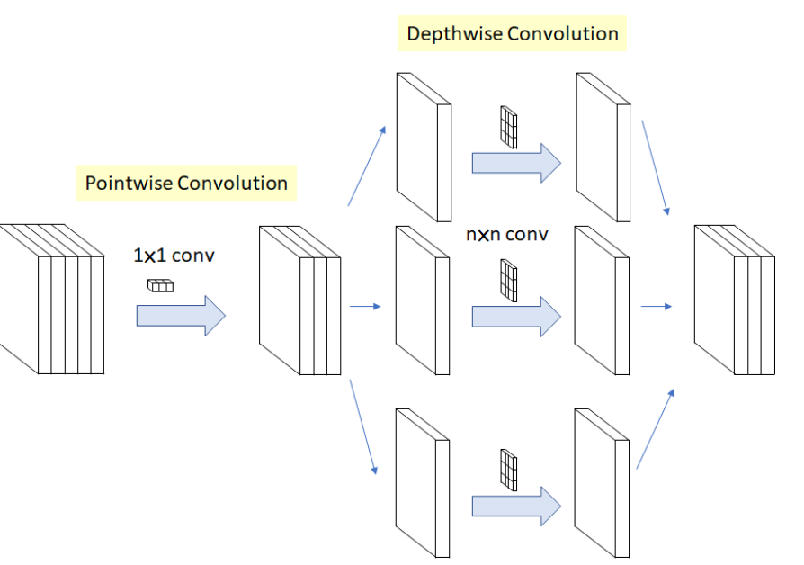
Thay đổi 1: Thay backbone: EfficientNet thành XceptionNet
Separable Conv Block
XceptionNet architecture

Slide 5
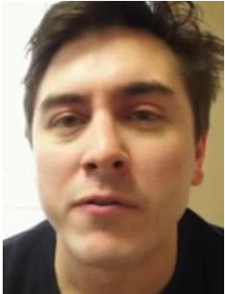
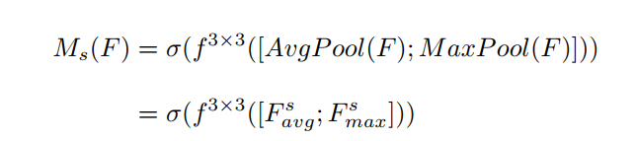
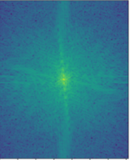
Thay đổi 2: Thêm spatial attention trên stream ảnh RGB
Stage 1
Stage 2
Stage 3
Stage 4
Spatial Attention
Channel Pooling: Concat average-pooling và max-pooling theo trục channel để thu được các đặc trưng tốt.
RGB Image
XceptionNet
Spatial Attention Block
Channel Pooling
BasicConv
Relu
1*1 Conv, C
Sigmoid
Attention weight
*
+
Spectrum Image

Slide 6
Thay đổi 3: Thay đổi cross-attention
Query Conv1*1(C, C//r)
Flatten to vectors
(C/r) * (H*W)
RGB Feature maps: C*H*W
C/r * H* W
Key Conv1*1(C, C//r)
Flatten to vectors
(C/r) * (H*W)
Cross Attention
IFFT
C/r * H* W
Spectrum Feature maps
C*H*W
Flatten to vectors
(C/r) * (H*W)
Value Conv1*1(C, C//r)
C/r * H* W

